Slide 1
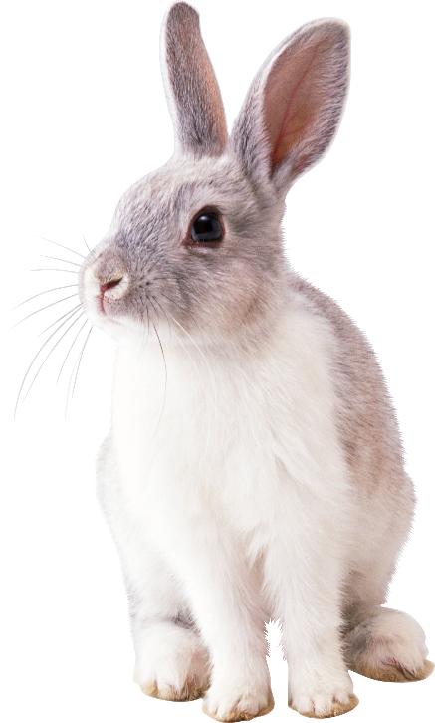
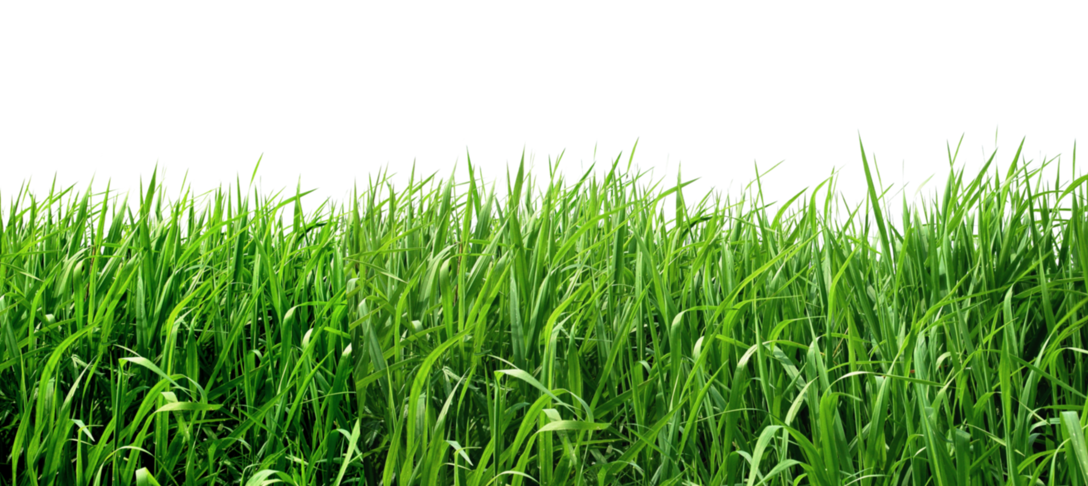
r.i.p meth. voltageeee.github.io
thx to deepseek ai for material
the only source of information:
chat.deepseek.com
Bioindikatoren
Monitoring mit Graskulturen und Grünkohl

Slide 2
Verwendung von Kräutern
und Kohl als Bioindikatoren
für Umweltverschmutzung
...Es ist uns völlig egal
...Es ist uns völlig egal
...wir haben vielleicht Angst
...vor dem Wolf und der Eule
Vorteile
Nachteile
- ein Fisch

Slide 3
Vorteile 1: Große Verbreitung
Gräser sind in verschiedenen Ökosystemen weit verbreitet und eignen sich daher für die Überwachung der Umweltverschmutzung an unterschiedlichen geografischen Standorten.

Slide 4
Vorteile 2: Leicht zu beproben
Gräser sind relativ einfach zu beproben und zu sammeln, da sie oft in zugänglichen Gebieten vorkommen und ohne spezielle Ausrüstung gesammelt werden können.
Das ist ein Pferd

Slide 6
Vorteile 3: Schnelle Reaktion auf Verschmutzung
Gräser können schnell auf veränderte Umweltbedingungen reagieren, was sie zu wirksamen Bioindikatoren für den Nachweis von Umweltverschmutzung macht.

Slide 7
Vorteile 4: Hohe Empfindlichkeit
Gräser reagieren empfindlich auf verschiedene Schadstoffe wie Schwermetalle, Pestizide und Luftschadstoffe, so dass sie als zuverlässige Indikatoren für Umweltverschmutzung dienen können.

Slide 8
Vorteile 5: Kostengünstig
Der Einsatz von Gräsern als Bioindikatoren ist im Allgemeinen kostengünstiger als andere Methoden der Verschmutzungsüberwachung, wie z. B. chemische Analysen oder Fernerkundung.

Slide 10
Vorteile 6: Nicht-invasiv
Die Überwachung der Verschmutzung mithilfe von Gräsern ist eine nicht-invasive Methode, da sie keine Zerstörung oder Manipulation des untersuchten Ökosystems erfordert.

Slide 11
Vorteile 7: Langfristige Überwachung
Gräser können für die langfristige Überwachung der Umweltverschmutzung eingesetzt werden, da sie im Laufe der Zeit wiederholt gesammelt und analysiert werden können.

Slide 12
Vorteile 8: Indikator für mehrere Schadstoffe
Gräser können als Indikatoren für mehrere Schadstoffe dienen, z. B. für Schwermetalle, Pestizide und Luftschadstoffe, und ermöglichen so eine umfassende Bewertung der Umweltverschmutzung.

Slide 14
jetzt nur 5 nachteile, weil ich mache diese prasentation am 01:05
0110011010100100111

Slide 15
Nachteile 1: Begrenzte Arten
Nicht alle Grasarten eignen sich als Bioindikatoren, da einige möglicherweise nicht empfindlich auf bestimmte Schadstoffe reagieren oder nicht weit verbreitet sind.

Slide 16
Nachteile 2: Beeinträchtigung durch andere Faktoren
Umweltfaktoren wie Bodentyp, Klima und Nährstoffverfügbarkeit können das Wachstum und die Zusammensetzung von Gräsern beeinflussen und möglicherweise die Interpretation von Verschmutzungsdaten verfälschen.

Slide 17
Nachteile 3: Schwierigkeiten bei der Unterscheidung zwischen natürlicher und anthropogener Verschmutzung
Gräser können Schadstoffe sowohl aus natürlichen als auch aus anthropogenen Quellen ansammeln, was eine Unterscheidung zwischen beiden erschwert.

Slide 18
Nachteile 4: Einige Schadstoffe können nicht erkannt werden
Gräser eignen sich möglicherweise nicht zum Nachweis bestimmter Schadstoffe, wie z. B. flüchtiger organischer Verbindungen oder einiger Arten von Luftschadstoffen, weshalb möglicherweise andere Arten von Bioindikatoren oder Überwachungsmethoden erforderlich sind.

Slide 19
Nachteile 5: Begrenzte räumliche Auflösung
Gräser bieten bei der Überwachung der Verschmutzung möglicherweise keine hohe räumliche Auflösung, da sie möglicherweise nicht in der Lage sind, geringfügige Schwankungen der Verschmutzungsgrade zu erkennen.

Slide 20
thx to deepseek.ai for information and black_knight for rofls xdxd

